Slide 1
Обзор Task Parallel Library в .NET 4
Roman Kalita for PDC10 Vinnitsa

Slide 2
Нововведения в Parallel Computing
Tools
Managed Languages
Visual Studio 2010
Visual F#
Axum
Parallel
Debugger Windows
Managed Libraries
Native Libraries
DryadLINQ
Rx
Parallel Pattern Library
Async
Agents Library
Profiler Concurrency
Analysis
Parallel LINQ
Task Parallel Library
Data Structures
Microsoft
Research
Data Structures
Native Concurrency Runtime
Race Detection
Task Scheduler
Managed Concurrency Runtime
Fuzzing
ThreadPool
Resource Manager
HPC Server
Threads
UMS Threads
Operating System
Легенда:
Research / Incubation
Visual Studio 2010 / .NET 4
Windows 7 / Server 2008 R2

Slide 3


Parallel extensions в .NET 4.0
Parallel LINQ ( PLINQ )
Task Parallel Library
Coordination Data
Structures
.NET ThreadPool
V4.0

Slide 4
Parallel extensions в .NET 4.0
Co-ordination Data Structures
Task Parallel Library
Parallel LINQ
mscorlib.dll
System.Core.dll
System.dll
System.Threading
System.Linq
System.Threading
System.Threading.Tasks
System.Linq.Parallel
System.Collections.
Concurrent
System.Threading.Internal
System.Collections.Concurrent

Slide 5
Пул потоков в .NET 3.5
Global Queue
Worker Thread 1
Worker Thread 1
…
Item 4
Item 5
Program Thread
Item 1
Item 2
Item 3
Item 6
При создании множества потоков все они обращаются в глобальную очередь за потоками – результат накладные расходы
И возникает все больше и больше блокировок
Notes:
В стандартном пуле потоков существует одна глобальная очередь, из которой потоки по принципу FIFO разбирают задачи на выполнение. Такое поведение чревато проблемами, связанными с конкурентным доступом к этой очереди из различных потоков, особенно в сценариях, когда одна задача может породить несколько дочерних – несколько потоков начинают и читать, и писать в одну очередь. Причем с ростом числа ядер на кристалле эта проблема становится все более актуальной, так как растет и количество активных потоков.

Slide 6
Новый пул потоков
Local
Work-Stealing Queue
Local Work-Stealing Queue
Lock-Free
Global Queue
…
Worker Thread 1
Worker Thread p
…
Task 6
Program Thread
Task 4
Task 3
Task 2
Task 5
Минимизации синхронизации и блокировок
Hill-Climbing – определение оптимального числа потоков в пуле в зависимости от нагрузки на CPU
Минимизация простаивающих потоков
Notes:
Новый диспетчер задач в таких сценариях поступает более изощренно – у каждого потока есть своя локальная очередь и каждая дочерняя задача помещается в эту локальную очередь, а не в общую. Таким образом, нагрузка на общую очередь существенно снижается. При этом выборка из локальной очереди производится по принципу LIFO – в этом случае выше вероятность, что данные необходимые для задачи, забираемой из очереди на выполнение, все еще достаточно "горячи", чтобы не вылететь из кэша.
Потенциально здесь кроется проблема, связанная с тем, что локальные очереди с очень большой вероятностью будут разными по размеру, и, пока один поток разгребает свою очередь, другой может простаивать без дела. Чтобы этого избежать, алгоритм поиска новой задачи для потока выглядит так – сначала просматривается локальная очередь потока, если там пусто, то просматривается глобальная очередь. Если пусто и там, просматриваются локальные очереди соседних потоков (механизм, что характерно, называется work stealing). При этом доступ к локальным очередям соседей уже опять происходит по принципу FIFO, чтобы не мешаться со своей помощью...
В итоге, как можно заметить, класс Task со всей своей инфраструктурой представляют собой уже довольно высокоуровневую конструкцию. С другой стороны, они могут покрыть практически все задачи, связанные с параллелизмом. Однако существуют и более высокоуровневые паттерны для решения многопоточных задач, которые также покрывают достаточно большое количество сценариев. Например, сейчас одним из самых распространенных механизмов распараллеливания является Fork/Join-параллелизм.

Slide 7
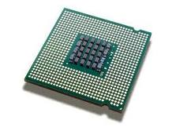
Растем в ширину… Но
Рост производительность в ширину – увеличение количества ядер… Но
Мы не знаем на каких системах будет выполнятся программа – не можем планировать потоки
Нужна абстракция над потоками - Task
…

Slide 8
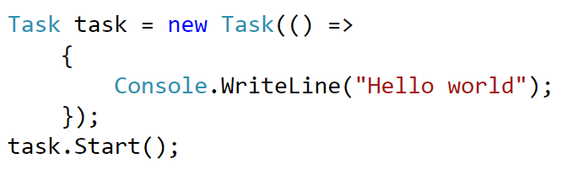
Task – абстракция над потоками
Key Classes

Slide 9
Task – абстракция над потоками
ThreadPool.QueueUserWorkItem
Хорошо подходит для того чтобы стартовать и «забыть»
Но нехватает:
Waiting
Canceling
Continuing
Exceptions
Debugging
Dataflow between operations
…

Slide 10
Демо - Tasks

Slide 11
Операции с Tasks’s
Creating Tasks
Starting Tasks
Waiting for Tasks
Checking Task Status
Identifying Tasks & the current task
Cancellation
Exceptions
Parents/Children – sub tasks
Tasks that produce results
Chaining Tasks with Continuations

Slide 12
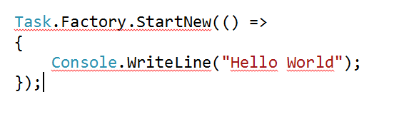
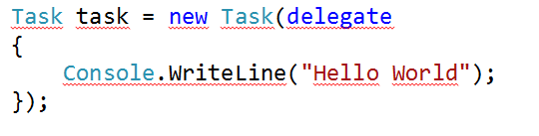
Creating Task
Task.Factory.StartNew
Task constructor
new Task vs Task.Factory.StartNew
Разницы нет, для new Task - синхронизция

Slide 13
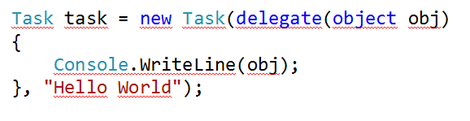
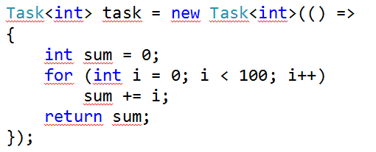
Setting task state, getting results
Если необходимо передать параметер – используем перегруженый конструктор
Для получения результатов используем Task<T>

Slide 14
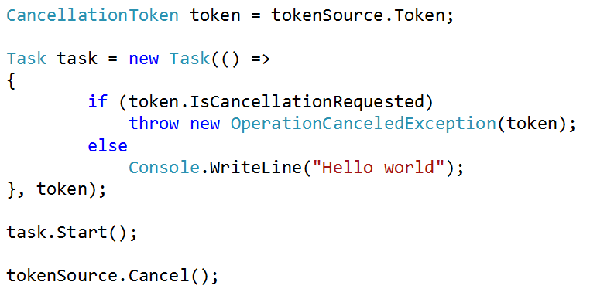
Cancelling task
Для отмены используется CancellationTokenSource и CancellationToken
Можно использовать token.WaitHandle или делегат token.Register(() => { … });

Slide 15
Waiting for task
Ожидаем один task
Wait(), Wait(CancellationToken), Wait(int)…
Нескольких
WaitAll, task.WaitAll(task1, task2);
Одного из нескольких
Task.WaitAny(task1, task2);

Slide 16
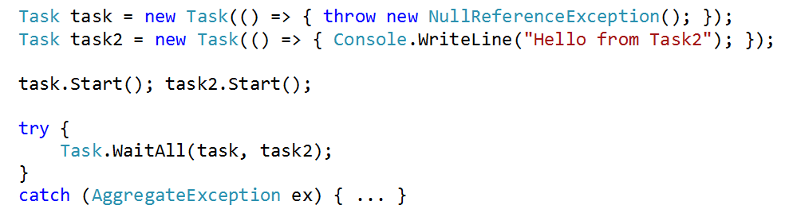
Exceptions handling
Вызваем «триггеры»
Task.Wait(), Task.WaitAll(), …, Task.Result
Отлавливаем AggregateException
Просматриваем AggregateException. InnerExceptions

Slide 17
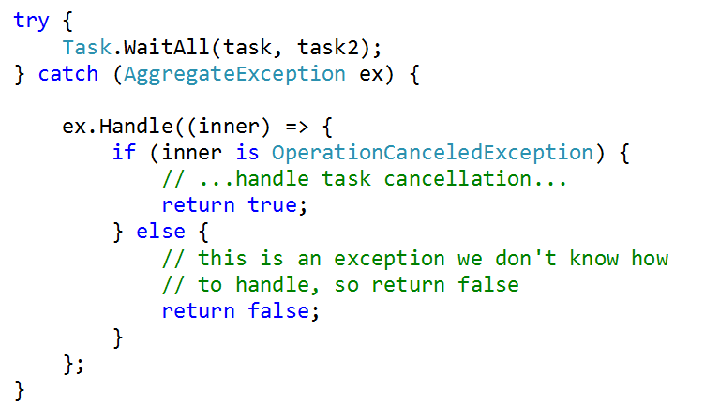
Exceptions handling
AggregateException.Handle()

Slide 18
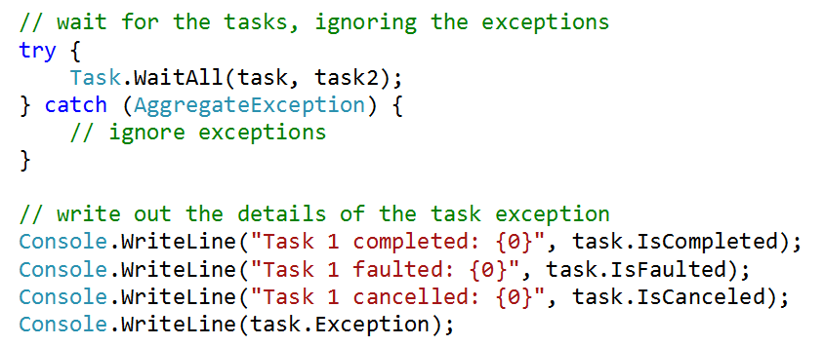
Exceptions handling
Используем свойства Task – IsCompleted, IsFaulted, Is Cancelled

Slide 19
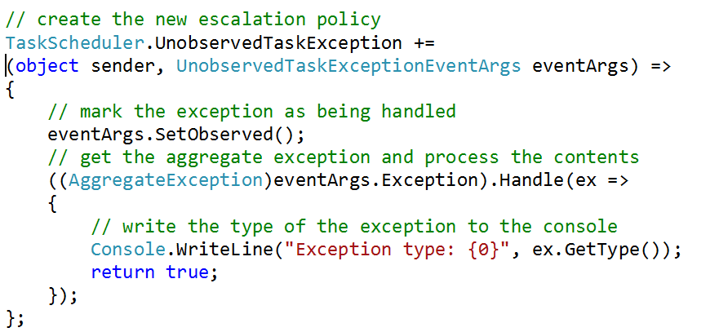
Exceptions handling
Используя TaskScheduler

Slide 20
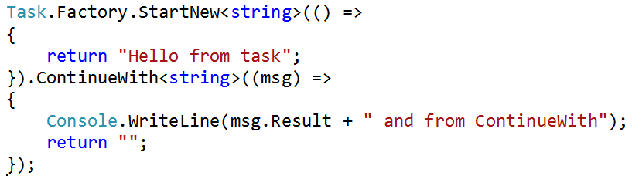
Task continuation
Continuation “one to many”
“many to one”, “any to one”
ContinueWhenAll, ContinueWenAny

Slide 21
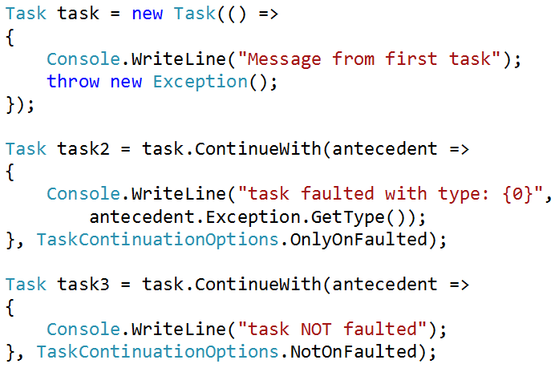
Selective task continuation

Slide 22
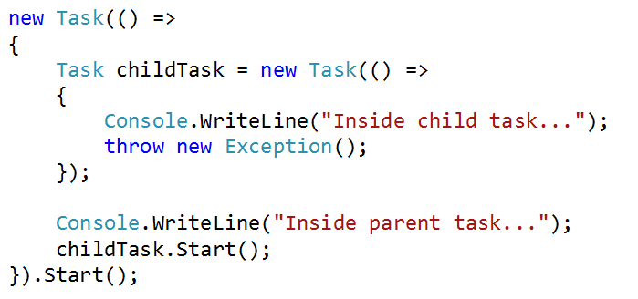
Nested detached (child) tasks
Detached child tasks == обычные вложенные таски

Slide 23
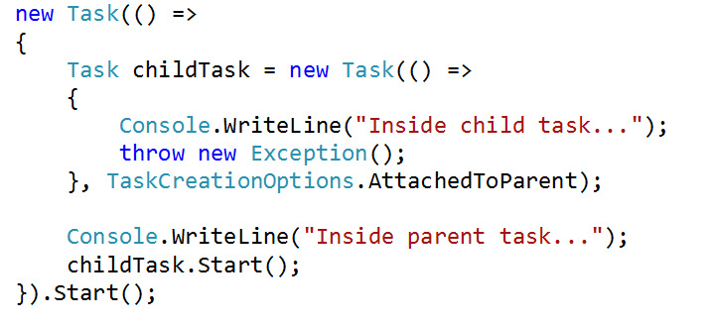
Nested attached (child) tasks
Attached tasks
Родитель ждет пока завершится задача
Родитель возбуждает исключения вложенной задачи
Статус родительской задачи зависит от вложенной

Slide 24
Task scheduler
QueueTask(Task t)
Task
TaskScheduler
ThreadPoolTaskScheduler
SynchronizationContext
TaskScheduler
Custom

Slide 25

Co-ordination data structures
Использованы при разработке PLINQ и TPL
Для того чтобы решать большинство задач в многопоточности
Thread-safe, scalable collections
IProducerConsumerCollection<T>
ConcurrentQueue<T>
ConcurrentStack<T>
ConcurrentBag<T>
ConcurrentDictionary<TKey,TValue>
Phases and work exchange
Barrier
BlockingCollection<T>
CountdownEvent
Partitioning
{Orderable}Partitioner<T>
Partitioner.Create
Exception handling
AggregateException
Initialization
Lazy<T>
LazyInitializer.EnsureInitialized<T>
ThreadLocal<T>
Locks
ManualResetEventSlim
SemaphoreSlim
SpinLock
SpinWait
Cancellation
CancellationToken{Source}

Slide 26
Примитивы синхронизации. SpinWait. SpinLock
Возможностью ожидать, не переключая контекст (spin)
Текущий поток не передает управление планировщику. Вместо этого, внутри метода SpinWait() запускается некий холостой цикл. Число его итераций передается в параметре метода.
Переключение контекста дорогостоящая операция
Notes:
http://stump-workshop.blogspot.com/2008/01/threadsleep-threadspinwait.html
В чем отличие Thread.Sleep() и Thread.SpinWait()? Оба метода позволяют приостановить исполнение текущего потока. MSDN немногословна: Thread.Sleep
Blocks the current thread for the specified number of milliseconds. Thread.SpinWait Causes a thread to wait the number of times defined by the iterations parameter. После таких описаний, ИМХО, становится еще непонятной. Между тем различие этих методов весьма велико. Thread.Sleep() не только блокирует текущий поток, но и сообщает планировщику потоков Windows (scheduler) о том, что текущий поток освобождает причитающийся ему квант процессорного времени (time slice), поэтому scheduler может передать этот квант следующему потоку в очереди. Если вы передали в Thread.Sleep() достаточно большое значение, то ваш поток на протяжении всего этого промежутка практически не будет потреблять процессорное время. При обходе очереди потоков, ожидающих своего кванта процессорного времени, планировщик будет просто пропускать ваш поток. Это делает метод Thread.Sleep() весьма полезным, например, для борьбы с явлением известным под названием "инверсия приоритетов", когда потоки с низким приоритетом, но "жадные" до ресурсов, вытесняют потоки с более высоким приоритетом. Еще один интересный момент. Знаете ли вы, что обозначает вызов Thread.Sleep(0)? Поток вообще не заснет, или передаст управление другому потоку? MSDN говорит: A value of zero causes the thread to relinquish the remainder of its time slice to any other thread of equal priority that is ready to run. If there are no other threads of equal priority ready to run, the function returns immediately, and the thread continues execution. Т.е. остаток кванта времени, причитающегося потоку будет отдан другому потоку ожидающему исполнения, с тем-же приоритетом что и у текущего, а если такого потока нет, то текущий поток продолжит работу. Т.е. бороться с инверсией приоритетов при помощи Sleep(0) вообще бессмысленно. Джо Даффи призывает вовсе избегать использования Sleep(0), и даже завести правило в FxCop на этот счет. Метод Thread.SpinWait() ведет себя совсем по другому. Главное отличие от Thread.Sleep() состоит в том, что здесь не происходит переключение контекста потока. Т.е. текущий поток не передает управление планировщику Windows. Вместо этого, внутри метода SpinWait() запускается некий холостой цикл, на что прозрачно указывает название метода. Число итераций этого передается в параметре метода. Отсюда можно сделать вывод, что время ожидания SpinWait() будет очень незначительным, даже по сравнению с вызовом Sleep(1). Ведь, согласно утверждению Джо Даффи, только переключение контекста потоков занимает 4000+ процессорных тактов. Для чего стоит применять метод SpinWait()? В основном, в случаях когда потоку необходимо "немножко подождать", не передавая при этом управления другим потокам (понятно, что за время исполнения SpinWait планировщик может прервать текущий поток, но SpinWait этого "не заметит"). Обычно SpinWait() применяют в "тонких" техниках неблокирующих алгоритмов, когда ценой потери нескольких сот тактов мы можем избежать переключения контекста при явной блокировке на мониторе или вызове Sleep(), а также связанных с ними проблем обновления кэша и т.д. Т.е. SpinWait применяется довольно редко. Добавлю, что SpinWait дает хорошие результаты на много процессорных конфигурациях, и еще, его поведение отличается стабильностью и не зависит от аппаратной конфигурации (один процессор, HyperThread, много ядер).

Slide 27
Примитивы синхронизации. ManualResetEventSlimSemaphoreSlim, CountDownEvent
ManualResetEventSlim и SemaphoreSlim
улучшенные ManualResetEvent и Semaphore. Основное улучшение – в основе SpinWait, позволяющий ожидать, не переключая контекст
CountDownEvent
при старте каждый поток вызывает метод Increment() у экземпляра CountDownEvent, а по окончании работы – Decrement(), внутри же класса ведется счетчик, и родительский поток ждет до тех пор, пока его значение не станет равно нулю

Slide 28
Примитивы синхронизации. Barrier
Достигшие определенного состояния потоки, блокируются до тех пор, пока другие потоки, в свою очередь, не достигнут такого же состояния.
Подходит для синхронизации при multiphase parallel algorithm
multiphase parallel algorithm разбиты на фазы (состояния)
Все task которые учавствуют в работе должны достичь одного состояние чтобы продолжить

Slide 29
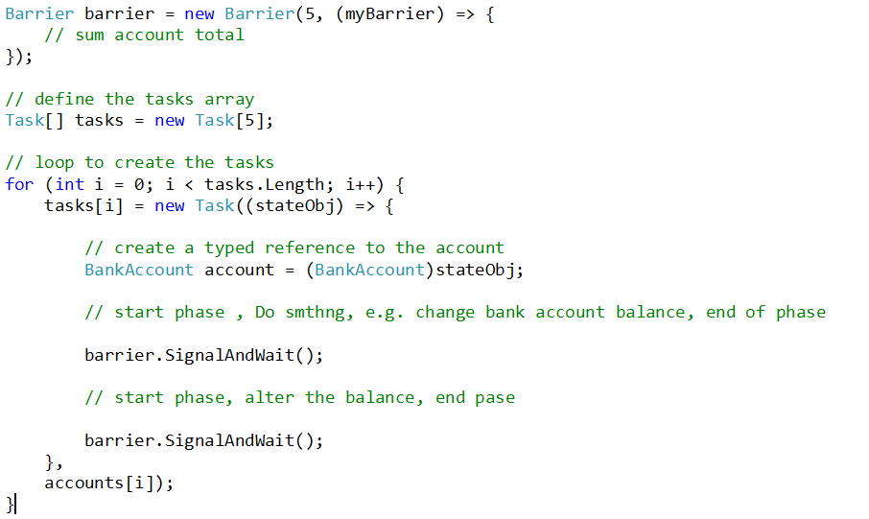
Примитивы синхронизации. Barrier

Slide 30
ThreadLocal<T>
Представляет Thread Local Storage для изоляции данных между потоками
Каждый поток использует свои данные для чтения/записи
Работает так, как будто, для отдельного потока создается свой Dictionary<Theard, string> для данных

Slide 31
Ленивая инициализация
Lazy<T> и LazyValue<T>
Реализуют оптимистическую или пессимистическую стратегию ленивой инициализации объекта в зависимости от параметра LasyInitMode. При этом, очевидно, Lazy отвечает за ссылочные типы, а LazyValue – за значения.
Оптимистическая стратегия заключается в том, что нескольким потокам позволяется создавать несколько объектов одновременно, но доступен всем потокам будет только один объект, остальные тут же уничтожатся.
Пессимистическая же состоит в том, что первый добравшийся поток берет создание объекта на себя, блокируя доступ всем остальным потокам до тех пор, пока объект не будет создан.
LazyInitializer
Представляет собой набор статических хелперов для работы с ленивой инициализацией

Slide 32
Could be IList<T> or Array
IEnumerable<T>
Range
Chunk
Striped?
Hash
Partition
Task
Task
Task
Query
Query
Query
“Where”
“Where”
“Where”
“OrderBy”
“OrderBy”
“OrderBy”
“Sum”
Re-partition
“Sum”
“Sum”
Merge
Consumer( foreach … )

Slide 33
Распараллеливаем циклы
Control flow is a primary source of work
Распаралеливаем если итерации независимы
«Синхронное» поведение, поток выполнения не пройдет пока цикл не выполнится
Возможности
Cancelation, breaking, task-local state, scheduling, degree of parallelism
Поддержка профайлера Visual Studio 2010 (как у PLINQ)
for (int i = 0; i < n; i++)
{
work(i);
}
foreach(var item in data)
{
work(item);
}
StatementA();
StatementB;
StatementC();
Parallel.For(0, n, i=>
{
work(i);
});
Parallel.ForEach(data, item=>
{
work(item);
});
Parallel.Invoke(
() => StatementA(),
() => StatementB,
() => StatementC());
Notes:
Идея в целом весьма проста – большая задача дробится на задачи поменьше, те, в свою очередь, на еще более мелкие задачи, и так далее, пока имеет смысл разделять. В самом конце получившаяся тривиальная задача выполняется последовательно. Этот этап называется Fork. Затем результат выполнения задач объединяется вверх по цепочке, пока не получится решение самой верхней задачи. Легко догадаться, что этот этап называется Join, и в общем случае является не обязательным. Выполнение же всех задач, в том числе и разделение на подзадачи, происходит параллельно.
TPL поддерживает данный паттерн двумя способами – с помощью относительно низкоуровневой конструкции Parallel.Invoke, которая позволяет явно отдать на выполнение произвольный Action отдельному потоку, и достаточно высокоуровневых методов Parallel.For/Parallel.ForEach, которые позволяют декларативно распараллелить циклы, если, конечно, можно позволить делать каждую итерацию независимо.
Все эти методы уровнем ниже реализованы через те же Task, но если задача укладывается в этот паттерн, то пользоваться ими удобнее.

Slide 34
Легко с LINQ на PLINQ
LINQ to Objects:
int[] output = arr
.Select(x => Foo(x))
.ToArray();
PLINQ:
int[] output = arr.AsParallel()
.Select(x => Foo(x))
.ToArray();

Slide 35
Легко с LINQ на PLINQ
PLINQ может выполнить все LINQ запросы
Простые запросы – проще выполнить
Разбивайте сложные запросы на более простые, так чтобы только та часть которую нужно распралелить была PLINQ:
src.Select(x => Foo(x))
.TakeWhile(x => Filter(x))
.AsParallel()
.Select(x => Bar(x))
.ToArray();

Slide 36
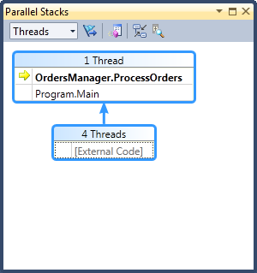
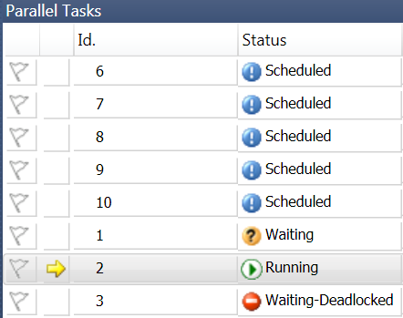
Отлаживаем параллелизм
Concurrency Profiler
Parallel Debugger
Parallel tasks
Parallel stack

Slide 37
Демо - Debugger tools

Slide 38
Накладые расходы при паралелизме
Необходимо деление операций
Выполнения потоков вызывает лишние накладные расходы
Чем больше потоков тем больше лишних расходов
Для быстрого запуска/выполнения потоков необходимо уменьшить накладные расходы связанные с этим
Overhead
Overhead
Overhead
Overhead
Overhead
Overhead
Overhead
Overhead
Overhead
Overhead
Overhead
Overhead
Overhead
Overhead
Overhead
Overhead
Overhead
Overhead
Overhead
Overhead
Overhead
Overhead
Overhead
Overhead
Overhead
Overhead
Overhead
Overhead
Overhead
Overhead
Overhead
Overhead
Overhead
Overhead
Overhead
Overhead
Overhead
Notes:
Проблемы параллелизма свзязаны с дополнительными накладными расходами. Потоки, и многопоточность имеют свою цену. Например есть расходы с созданием, завршением потока, созданием делегата который выполняет работу. Расходы связанные с выполнением и conceptional overhead.
Предположим есть какая-то задача, если это цельная задача, она будет использовать один поток.
Для того чтобы выполнить эту задачу в 4 потока необхожимо ее разделить на 4 части

Slide 39
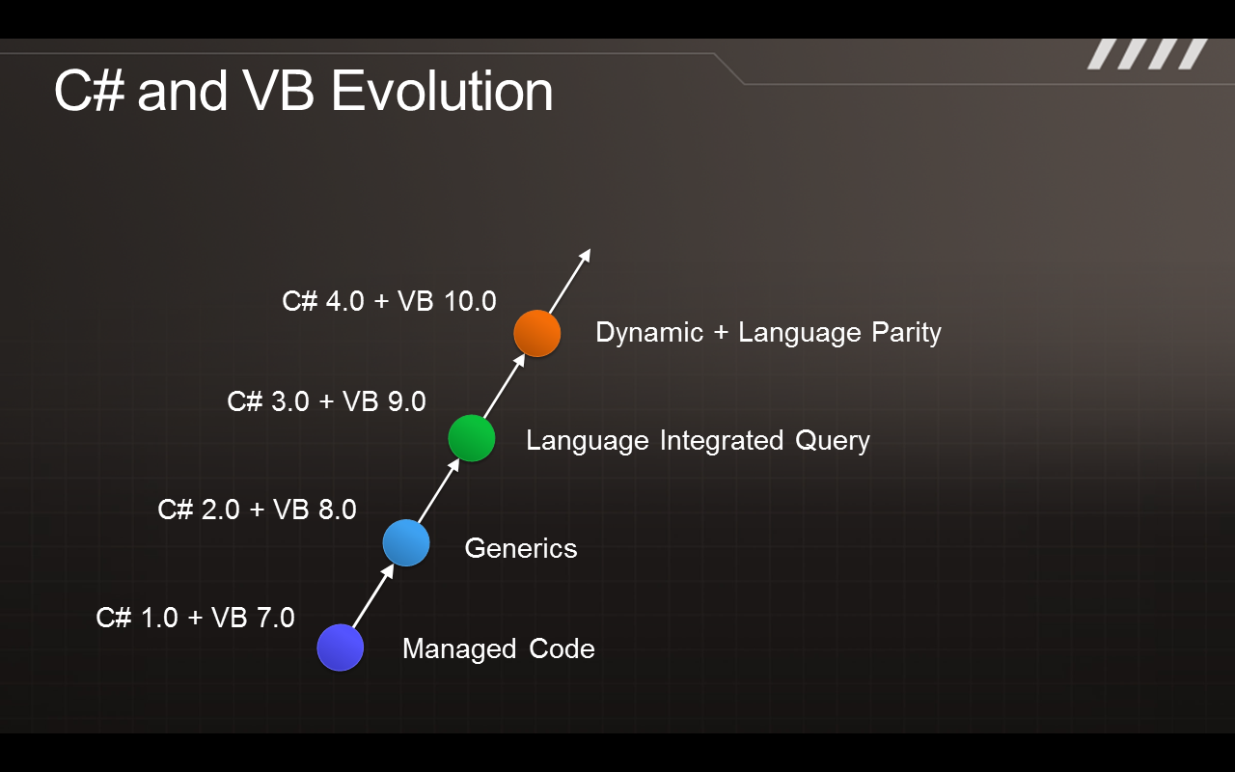
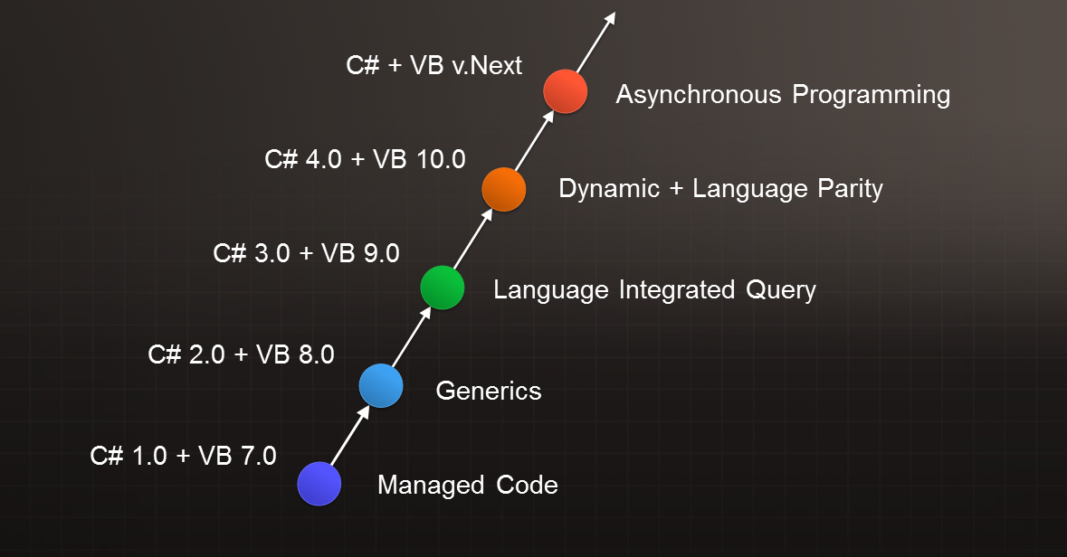
C# and VB evolution

Slide 40
Download sample sync
public int SumPageSizes(IList<Uri> uris) { int total = 0; foreach (var uri in uris) { statusText.Text = string.Format("Found {0} bytes ...", total); var data = new WebClient().DownloadData(uri); total += data.Length; } statusText.Text = string.Format("Found {0} bytes total", total); return total; }

Slide 41
Download sample async traditional
public void SumPageSizesAsync(IList<Uri> uris) { SumPageSizesAsyncHelper(uris.GetEnumerator(), 0); } private void SumPageSizesAsyncHelper(IEnumerator<Uri> enumerator, int total) { if (enumerator.MoveNext()) { statusText.Text = string.Format("Found {0} bytes ...", total); var client = new WebClient(); client.DownloadDataCompleted += (sender, e) => { SumPageSizesAsyncHelper(enumerator, total + e.Result.Length); }; client.DownloadDataAsync(enumerator.Current); } else { statusText.Text = string.Format("Found {0} bytes total", total); enumerator.Dispose(); } }

Slide 42
Download sample async traditional
public void SumPageSizesAsync(IList<Uri> uris) { SumPageSizesAsyncHelper(uris.GetEnumerator(), 0); } private void SumPageSizesAsyncHelper(IEnumerator<Uri> enumerator, int total) { if (enumerator.MoveNext()) { statusText.Text = string.Format("Found {0} bytes ...", total); var client = new WebClient(); client.DownloadDataCompleted += (sender, e) => { SumPageSizesAsyncHelper(enumerator, total + e.Result.Length); }; client.DownloadDataAsync(enumerator.Current); } else { statusText.Text = string.Format("Found {0} bytes total", total); enumerator.Dispose(); } }

Slide 43
Async, await
public async Task<int> SumPageSizesAsync(IList<Uri> uris) { int total = 0; foreach (var uri in uris) { statusText.Text = string.Format("Found {0} bytes ...", total); var data = await new WebClient().DownloadDataAsync(uri); total += data.Length; } statusText.Text = string.Format("Found {0} bytes total", total); return total; }
async
позволяет отметить методы как асинхронные
await
позволяет указать, что последующий вызов будет асинхронным, результат которого нужно подождать.

Slide 44
async and await in C# 5.0
C# & VB Evolution
http://msdn.com/vstudio/async

Slide 45
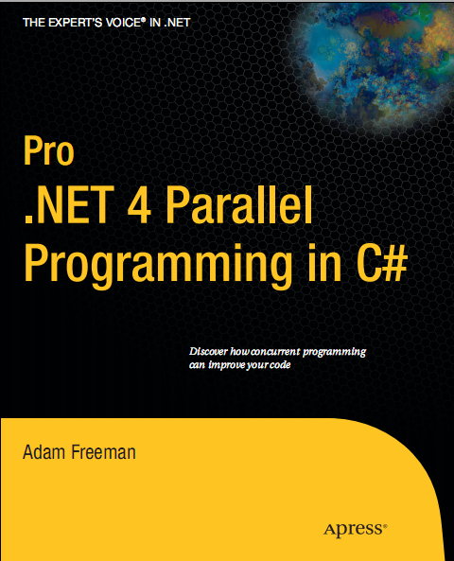

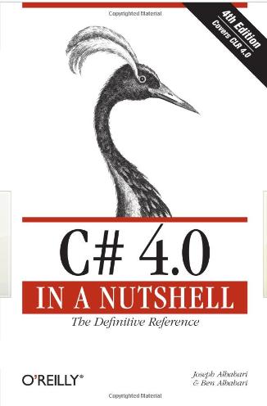
Книги по TPL

Slide 46
Cсылки и источники
DevCenter
http://msdn.com/concurrency
Исходные коды примеров
http://code.msdn.microsoft.com/ParExtExamples
Блоги
http://blogs.msdn.com/pfxteam
Parallel stack
Доклады, видео
http://channel9.msdn.com/learn
http://microsoftpdc.com/
http://rsdn.ru/article/dotnet/ParallelFX3.xml
http://msdn.microsoft.com/ru-ru/magazine/cc163427.aspx

Slide 47
Спасибо за внимание:)
Roman Kalita
kalita.roman@gmail.com
@rkregfor

